Slide 1

Nelson MANDELA
Par Adrien et Samuel

Slide 2
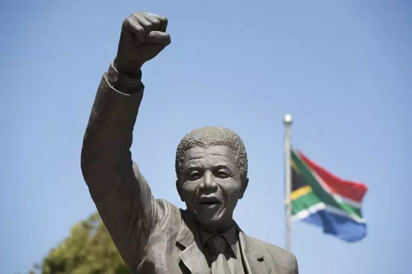
ÉPOQUE ET LIEU DE VIE
20ème siècle
18 juillet 1918
5 décembre 2013
Afrique du sud

Slide 3
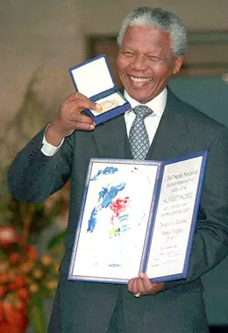
ÉVÈNEMENTS MARQUANTS DE SA VIE / DATES CLÉS
1949
1952
12 juin 1964
11 février 1990
30 juin 1991
1993
10 mai 1994

Slide 4

EXPLOITS
1er président noir
apartheid
réconciliation
démocratie

Slide 5
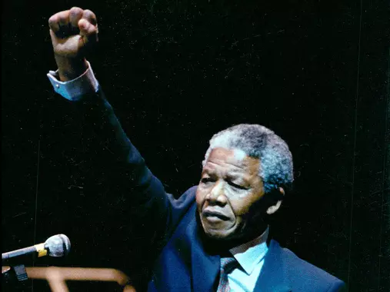
POINTS FAIBLES
très autoritaire
longtemps avant de réagir (sida)
rapidement délégué le pouvoir.

